Slide 1



TIẾNG VIỆT 1

Slide 2
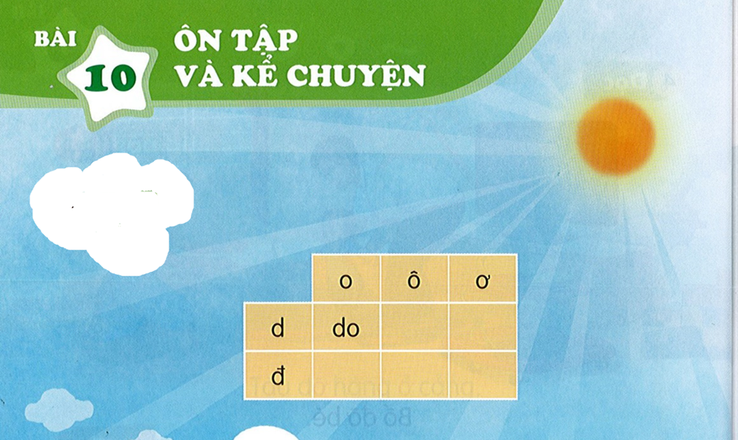

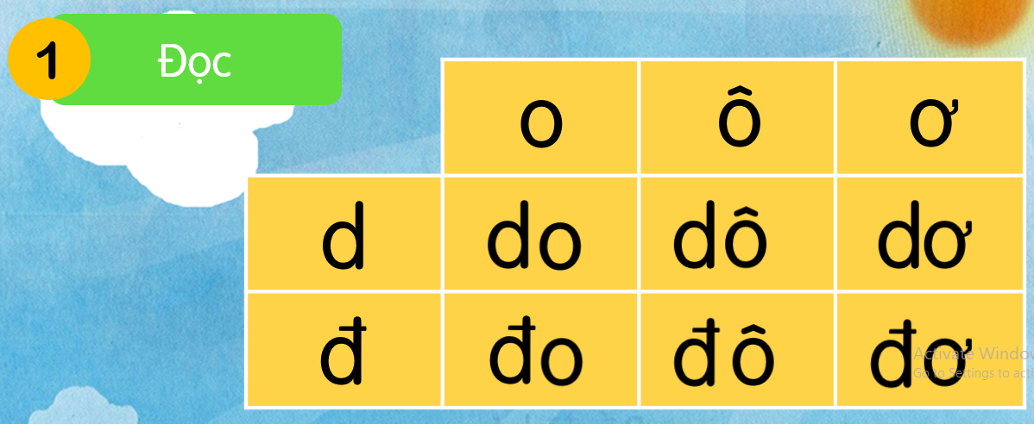
BÀI
ÔN TẬP
VÀ KỂ CHUYỆN
10
ơ
ô
ơ
o
ô
d
d
d
d
đ
đ
đ
đ

Slide 3
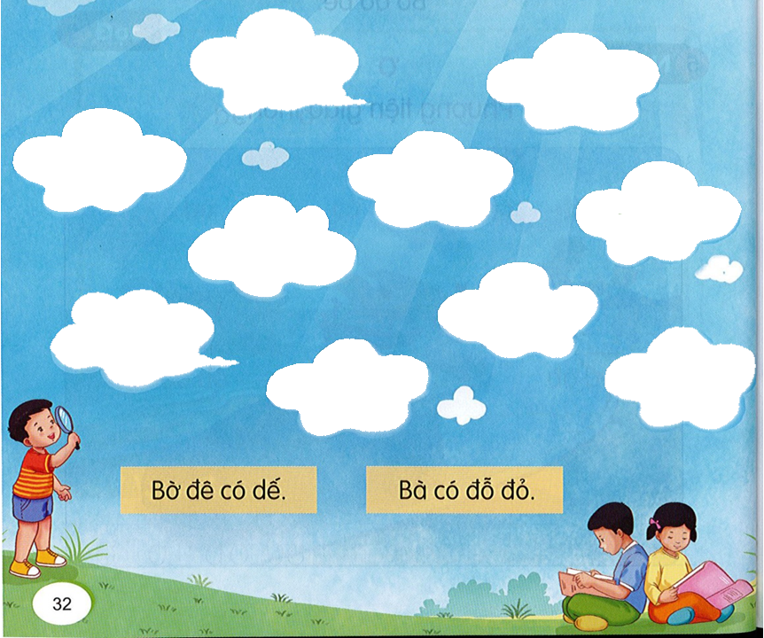



7
3
đỡ bà
1
5
cá cờ
10
bờ đê
4
cờ đỏ
6
2
bó cỏ
9
8
dỗ bé
đỗ đỏ
11
13
Bờ đê có dế.
12
Bà có đỗ đỏ.
Notes:
HS thích chọn số nào thì chọn số đó nhé! GV nhớ chuẩn bị kẹo hoặc quà.

Slide 4



Thư giãn nào!

Slide 5





Slide 6
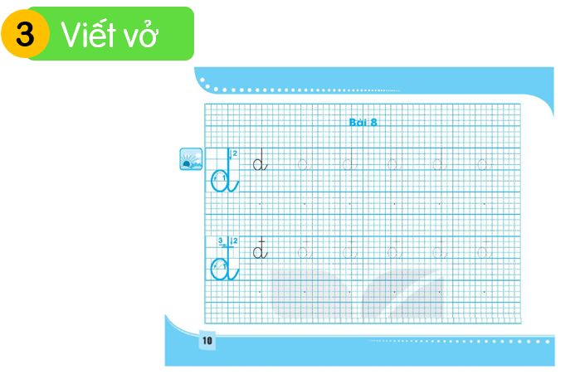

Slide 7

4
Kể chuyện

Slide 8
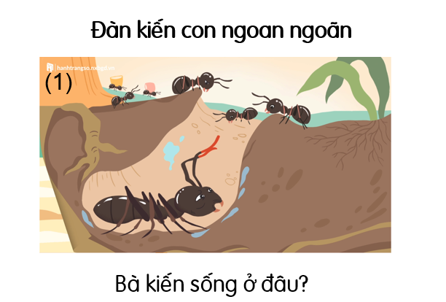

Slide 9
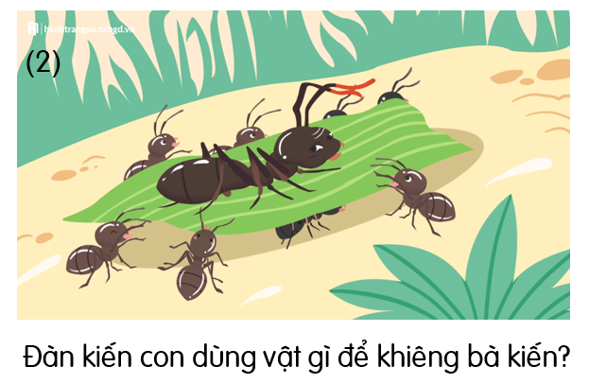

Slide 10
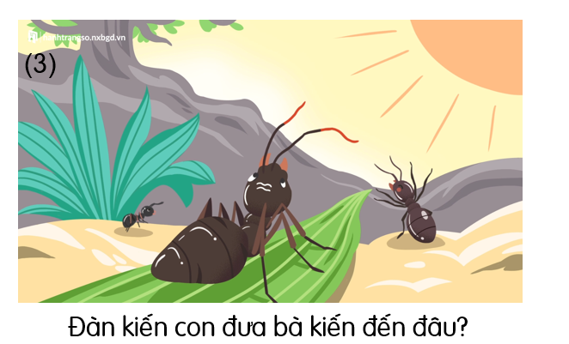

Slide 11
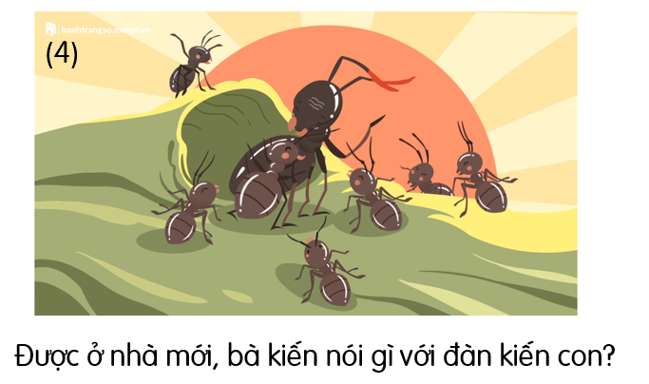

Slide 12
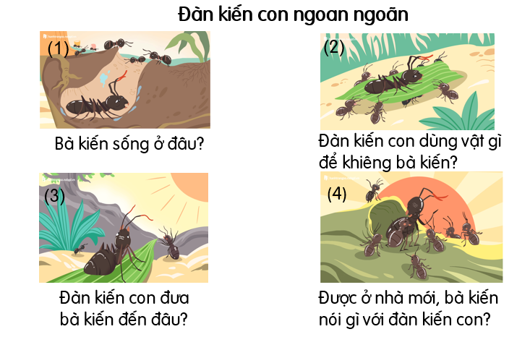

Slide 13


Slide 14
Dặn dò

